Slide 1

企业AI私有化智能体解决方案
安全可控 • 降本增效 • 无限使用
Notes:
大家好，今天我将向各位介绍我们的核心产品——企业AI私有化智能体解决方案。在数字化浪潮下，企业对AI的需求日益增长，但同时也面临着数据安全、成本高昂和落地困难等挑战。我们的方案正是为了解决这些痛点而生，旨在为企业提供一个安全可控、能够显著降本增效且可以无限次使用的AI落地路径。

Slide 2

CONTENTS 目录
01项目简介
企业级本地私有化AI智能体部署系统，打造专属的智能生产力引擎，实现本地化自主可控与数据隔离。
04部署与费用
支持私有化、混合云端灵活部署方式，按需选择配置，成本可控，快速上线。
02核心优势
筑牢数据安全防线，释放本地算力潜能，支持高度定制化智能体，一次性投入无后续隐形费用，性价比卓越。
05适用企业
专为金融、制造、政企、医疗等对数据安全有严苛要求，且追求自主可控的中大型企业量身打造。
03落地能力
构建全域AI获客体系，推动企业办公自动化与业务流程智能化，重塑业务增长与运营效率的新范式。
06总结价值
开启企业数字化转型的未来之门，以AI驱动业务创新与管理升级，构建可持续的智能化竞争优势。
Notes:
本次介绍将分为六个部分。首先，我会简要介绍项目的整体情况。接着，将重点阐述我们方案的四大核心优势。之后，会展示企业可以落地的具体AI能力。然后，我们会讲解灵活的部署方式和透明的费用结构。最后，明确我们的方案适合哪些企业，并总结其核心价值。

Slide 3




01. 项目简介：企业级本地私有化AI智能体部署系统
本方案专为中小企业、实体企业及工作室量身打造，通过“硬件算力本地化 + 模型私有化部署 + 业务智能体定制”的一体化模式，打破传统云端AI的限制，实现从模型推理到业务应用的全流程自主可控，为企业构建安全、高效、专属的智能生产力引擎。
数据零泄露
断网持续用
成本更可控
业务深度定制
所有对话、文件与业务数据均留存于企业内网，彻底隔绝外部网络访问，从根源上杜绝数据泄露与隐私合规风险。
依托本地GPU算力独立运行，无需依赖云端服务器，即使在断网或网络不稳定的环境下，AI服务仍能稳定响应。
一次性部署完成后，无Token调用费、无订阅服务费，支持不限次数、高频次的业务调用，大幅降低长期使用成本。
基于企业真实业务数据微调模型，定制专属行业智能体，精准适配生产、管理、客服等场景的个性化需求。
核心价值：从“云端依赖”转向“本地自主”，不仅解决了企业使用AI时最担忧的数据安全与成本问题，更通过私有化部署让AI真正融入企业的核心业务流程，成为可自主掌控、持续赋能的生产力工具。
Notes:
首先，让我们了解一下项目的基本情况。我们提供的是一套企业级的本地私有化AI智能体部署系统。简单来说，就是将强大的AI能力完全部署在企业内部，所有数据都留在公司内部网络，即使断网也能正常工作。这彻底改变了传统依赖云端AI的模式，从根本上解决了数据安全和持续付费的问题。

Slide 4
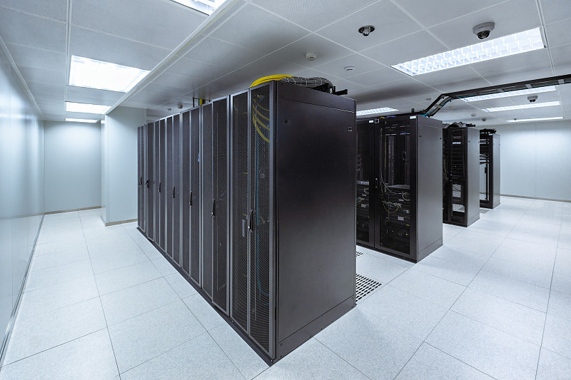


02. 核心优势：100%私有化部署，数据绝对安全
断网独立运行，保障业务连续
无需依赖外网环境，可完全离线部署与使用。即使在网络受限或专网环境下，也能稳定提供AI服务，确保业务不因网络波动而中断。
数据本地闭环，杜绝云端泄露
所有客户资料、商业合同、内部方案及敏感数据均在本地服务器处理，全程不上传至任何第三方平台，从源头切断数据泄露的可能。
合规无忧，消除使用顾虑
彻底解决企业“不敢用AI、怕泄密”的核心痛点，完全符合金融、政务、军工等强监管行业的合规要求，让企业放心享受智能化红利。
专属本地算力集群，物理隔绝外部网络风险，为企业构建坚实的数字化安全底座，确保核心资产万无一失。
Notes:
我们方案的第一个核心优势，也是最关键的优势，就是100%的私有化部署，确保数据绝对安全。所有的AI计算和数据处理都在企业内部完成，完全与外网隔离。这意味着您的核心商业数据，如客户信息、合同方案等，永远不会离开公司，彻底消除了使用公共AI服务时可能存在的数据泄露风险。

Slide 5
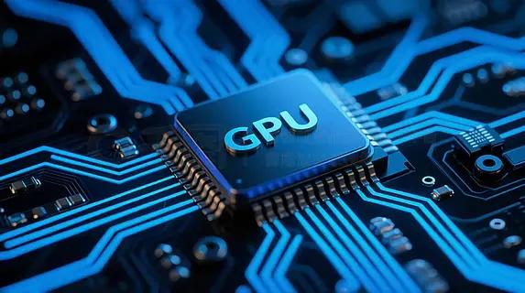
02. 核心优势：可本地运行大模型，算力充足稳定
企业版提供两档算力硬件，搭载超大内存与高速GPU推理，支持多部门并发使用不卡顿，轻松应对各类高负载AI计算场景，确保业务连续性。
300 TOPS · 高效算力基座
稳定运行7B/13B参数模型，完美适配日常办公、文案创作、营销策划及业务自动化流程，满足企业基础AI算力需求。
1000 TOPS · 旗舰算力引擎
流畅驱动30B级大模型，从容应对多部门高并发、批量内容生成、AI数字人直播及智能获客等高负载、高密度计算场景。
高性能集群架构，算力即核心生产力
本地部署保障数据隐私安全，毫秒级响应告别云端延迟
Notes:
第二个优势是强大的本地算力。我们提供从300TOPS到1000TOPS的不同算力配置，能够轻松运行从7B到30B参数的大模型。这意味着无论是日常的办公自动化，还是复杂的批量内容生成和AI直播，我们的系统都能提供稳定、流畅的支持，确保企业多部门、多任务同时进行而不会卡顿。

Slide 6
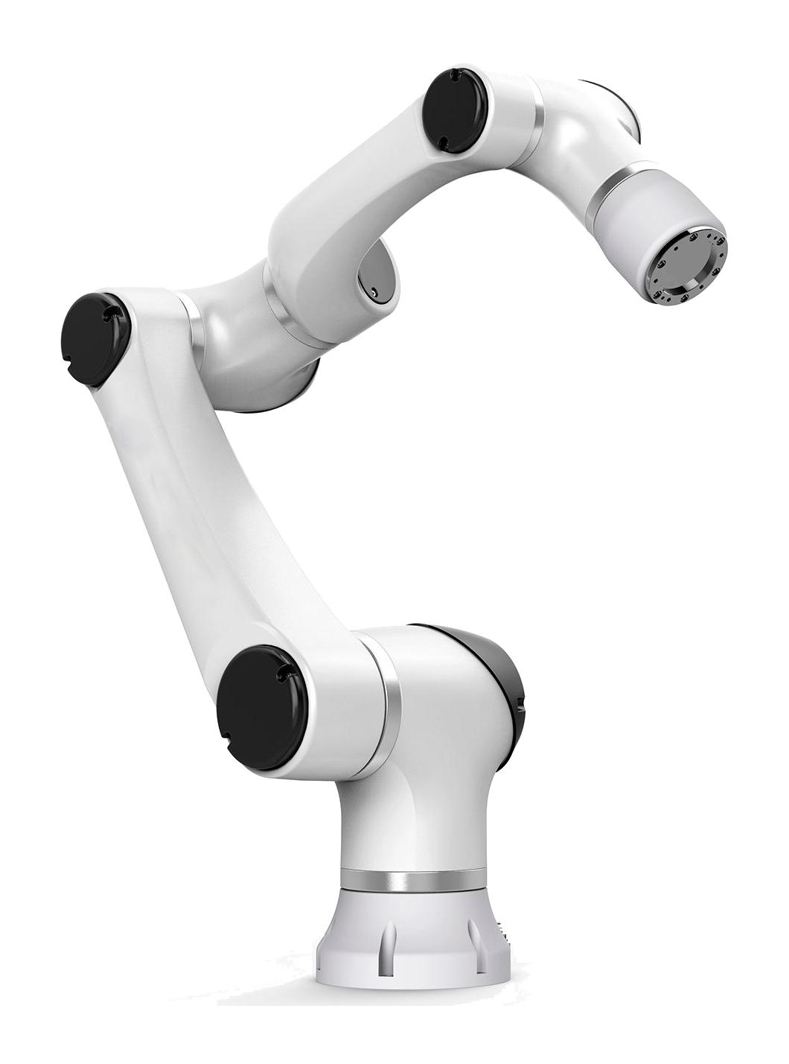




02. 核心优势：可定制企业专属AI智能体
基于企业实际业务场景深度定制，将复杂的AI能力封装为即点即用的智能应用，无需技术门槛即可上手，让AI真正成为全员的智能工作伙伴。
销售智能体
行政智能体
自动获客、话术优化、客户跟进及方案撰写，全流程赋能销售转化，缩短成单周期。
自动整理文件、台账报表、考勤统计及公文撰写，释放行政人力，专注服务体验。
财务智能体
运营智能体
智能对账、财务统计、费用分析与报表生成，保障数据精准，规避财务风险。
短视频批量生成、矩阵分发、AI直播及行业文案日更，实现全天候高效运营。
行业专属智能体
覆盖装修、教育、律所、医美、本地生活等垂直领域，打造贴合业务流的专属自动化方案，让AI深度融入行业核心场景。
专属定制 · 开箱即用 · 降本增效
Notes:
第三大优势是高度的定制化。我们可以为您的企业量身打造专属的AI智能体。无论是销售、行政、财务还是运营岗位，我们都能将复杂的业务流程封装成简单的一键应用。这意味着您的员工不需要任何技术背景，就能轻松使用AI来自动化他们的日常工作，极大地提升效率。

Slide 7



02. 核心优势：终身无AI扣费，无限次使用
01 无云端调用费
02 无单次生成扣费
彻底告别按量付费模式，无需为API接口调用消耗额外资金，从根源上杜绝不可控的运营成本支出。
摆脱“生成即扣费”的隐形消费陷阱，无论是前期模型测试还是日常高频使用，均不产生任何按次计费。
03 无会员年费限制
04 本地部署 · 永久免费
无需订阅月度或年度会员套餐，避免持续性的固定支出压力，实现真正的一次性投入，长期受益。
模型私有化部署在企业本地服务器，一次部署完成后，即可无限次、无限制地长期使用，数据更安全。
这意味着企业在AI上的投入是一次性的，后续可以无限次地利用AI能力创造价值，无需为每一次使用付费。这种模式真正实现了成本可控、预算透明，让AI成为企业的固定资产而非持续消耗的成本项，为企业的数字化转型提供了稳定的成本基础。
Notes:
最后一个核心优势，也是企业非常关心的一点，就是成本。我们的方案实现了终身无AI扣费。一旦部署完成，所有模型都在本地运行，您可以无限次地使用，无需支付任何云端调用费、会员费或按次计费。这将为企业节省大量的长期AI使用成本，让AI真正成为企业的固定资产。

Slide 8
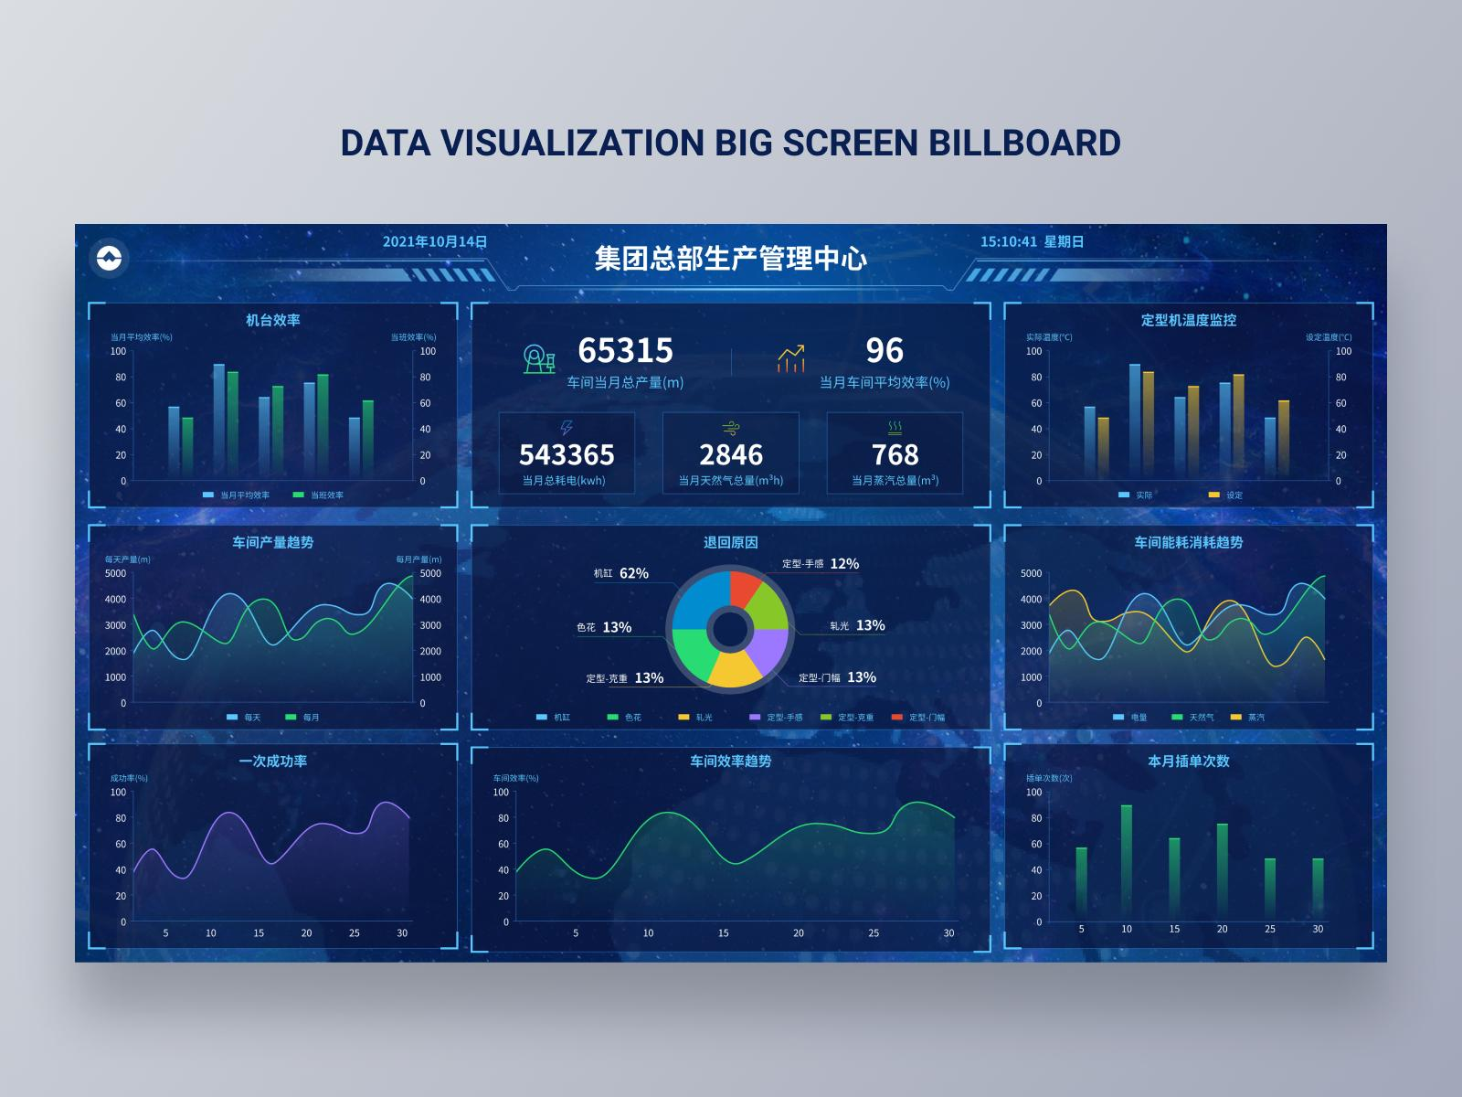




03. 落地能力：企业全域AI获客系统
大幅降低企业广告费、人工成本，实现高效智能获客
AI全网排名占位
自动化矩阵短视频
基于AI算法优化搜索权重，抢占全网流量入口，低成本获取高意向精准客户，显著提升品牌曝光度。
AI批量生成高质量营销短视频，一键分发至抖音、视频号等主流平台，构建内容矩阵实现持续引流。
无人实景直播
智能私信与接待
24小时不间断AI实景直播，无需人工值守，全天候捕捉潜在客户，最大化利用流量红利，提升转化。
7x24小时智能客服自动响应，精准识别客户需求并跟进线索，自动完成意向筛选，释放人工成本。
全域数据实时监控与智能调度中心，可视化看板掌控获客全流程，让运营决策更精准。
Notes:
接下来看看我们的方案能为企业带来哪些实际的落地能力。首先是强大的全域AI获客系统。通过AI优化搜索引擎排名、自动化生成和发布短视频矩阵、以及24小时无人直播，我们可以帮助企业以极低的成本获取大量精准客户线索，显著降低传统广告和人工获客的成本。

Slide 9
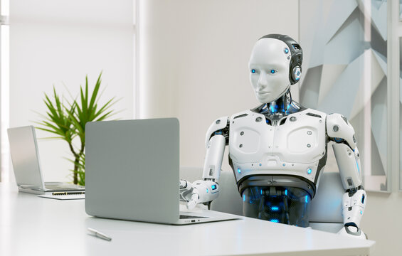



03. 落地能力：办公全流程AI自动化
替代大量重复性人工工作，提升效率
智能办公自动化引擎
合同、方案、报价、海报及数据报表等全流程AI自动生成，替代繁琐重复工作，释放人力专注于高价值决策与创新。
企业专属智能知识库
上传企业文档即可自动学习构建私有问答库，助力新人快速融入业务，全员随时调取内部经验，打破信息壁垒。
“全天候智能协作，重塑企业办公效率的新标准，让技术真正服务于业务增长。”
全能型AI数字员工矩阵
一台设备集成文案、设计、运营、客服、数据分析等多重角色，7x24小时在线响应，大幅降低运营成本，提升服务效率。
Notes:
除了获客，我们的方案还能实现办公全流程的AI自动化。从写合同、做方案，到生成海报、整理报表，大量重复性工作都可以交给AI完成。同时，企业可以构建自己的私有知识库，让AI成为员工的智能助手。可以说，一台设备就相当于为您的企业配备了一个高效的AI数字员工团队。

Slide 10


04. 部署方式与费用结构
▍ 灵活部署，适配多元场景
硬件一体机部署（首选方案）
集成高算力芯片的标准化主机，通电即插即用，无需改造现有网络环境，适合快速落地与中小企业使用。
本地化服务器集群部署
支持私有化部署至企业现有服务器/机房，深度适配内网安全规范，数据完全本地化，满足高合规要求。
算力硬件投入
智能体定制开发
零隐性消费承诺
提供300/1000 TOPS两档算力选择，一次性买断模式，资产归属企业，无后续硬件折旧费用。
按需定制专属行业智能体，模块化开发，贴合企业实际业务流程，拒绝功能捆绑与强制消费。
无年费、无订阅费、无AI调用流量费，系统终身免费升级维护，让成本预算清晰可控。
Notes:
关于部署和费用，我们提供非常灵活的方案。最常用的方式是硬件一体机部署，就像这台服务器一样，通电即可使用，非常便捷。对于大型企业，我们也支持直接部署到您现有的服务器上。费用方面，主要包括硬件成本和可选的智能体定制开发费用，完全透明，没有任何隐藏消费和后续年费。

Slide 11


05. 适合哪些企业？
我们的解决方案适用于各类希望通过AI实现数字化转型的企业，特别是以下五大核心场景，能为您带来立竿见影的效率提升与成本优化：
高敏感数据安全需求
实体/传统流量瓶颈
低效重复人力替代
对客户隐私保护、数据合规性有严苛标准的企业，确保AI应用全流程安全可控。
广告投放成本居高不下，线下获客渠道单一，亟需通过智能手段降低获客成本的实体门店与企业。
面临高昂人工成本，且存在大量标准化、重复性基础工作，需要释放人力价值的成长型公司。
内容规模化生产与分发
垂直领域精准场景适配
需批量制作短视频、直播切片、多平台图文素材，依赖高频内容输出进行线上获客的营销与运营团队。
涵盖律所、咨询、教育、装修、科技研发、本地生活服务等强服务属性、高客单价的细分行业，提供定制化智能解决方案。
Notes:
那么，我们的方案具体适合哪些企业呢？简单来说，任何重视数据安全、希望降低获客成本、提升内部运营效率的企业都可以从中受益。特别是对于广告成本高的实体企业，以及需要大量内容创作的团队，比如律所、教育、装修等行业，我们的方案能带来立竿见影的效果。

Slide 12

06. 总结价值：企业数字化转型的未来
洞察未来趋势，我们重新定义企业AI的落地形态：
私有化部署
本地化运行
无年费模式
全流程自动化
数据本地留存，杜绝云端泄露风险，完全自主掌控企业核心数据资产，合规无忧。
无需依赖外网环境，毫秒级响应速度，在涉密网络或断网环境下依然稳定运行。
一次性投入，终身免费使用与升级，大幅降低企业长期的AI运营与维护成本。
从数据采集、分析到业务生成的端到端智能闭环，释放人力，专注高价值创造。
我们交付的并非单一的AI工具，而是一套可长期自用、降本增效、安全可控、可商业化变现的完整AI数字化系统。它不仅是企业生产力的倍增器，更是构建未来智能竞争力的坚实底座。
选择我们，就是为企业选择一个安全、高效、可持续的智能化未来。
Notes:
最后，总结一下我们方案的核心价值。我们认为，企业AI的未来必然是私有化、本地化、无年费和自动化的。我们提供的不仅仅是一个工具，而是一套完整的、企业可以长期拥有和使用的AI数字化系统。它能帮助企业真正实现降本增效，并且安全可控，甚至可以成为新的商业变现渠道。选择我们，就是为您的企业选择一个更智能、更高效的未来。

Slide 13




感谢聆听
期待与您合作，共创AI未来
深度协同
资源整合 · 优势互补 · 高效联动
价值共生
技术驱动 · 商业共赢 · 降本增效
智领未来
前沿探索 · 持续创新 · 无限可能
Notes:
我的介绍到此结束，非常感谢各位的聆听。我们相信，AI将为企业带来巨大的变革，而我们的解决方案正是帮助企业抓住这一机遇的最佳途径。期待能与贵公司合作，共同开创AI赋能的美好未来。谢谢大家！

